Slide 1
Joint Learning of Character and Word Embeddings
Authors:Xinxiong Chen, Lei Xu, Zhiyuan Liu, Maosong Sun, Huanbo Luan
Reporter:Jie Ruan, Junjie Zhu
2020.5

Slide 2
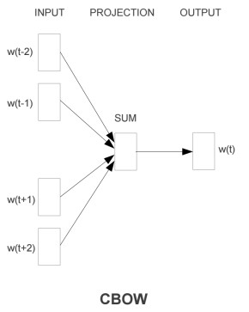
CBOW
利用神经网络来训练词向量，进而处理词与词之间的关系
CBOW模型的训练输入是某一个特征词的上下文相关的词对应的词向量，输出就是这特定的一个词的词向量。
以“我爱北京天安门”这句话为例。假设我们现在关注的词是“爱”，C＝2时它的上下文分别是“我”，“北京天安门”。CBOW模型就是把“我” “北京天安门” 的one hot表示方式作为输入，与系数矩阵W1相乘再取平均得到隐藏层hidden layer。然后再跟另一个系数矩阵W2相乘得到输出层，这个输出层每个元素代表的就是词库里每个词的事后概率。输出层需要跟ground truth也就是“爱”的one hot形式做比较计算loss
Notes:
这里需要注意的就是V通常是一个很大的数比如几百万，计算起来相当费时间，所以可采用Hierarchical softmax筛选掉了一部分不可能的词，然后又用nagetive samping再去掉了一些负样本的词，可以让时间复杂度降低。

Slide 3
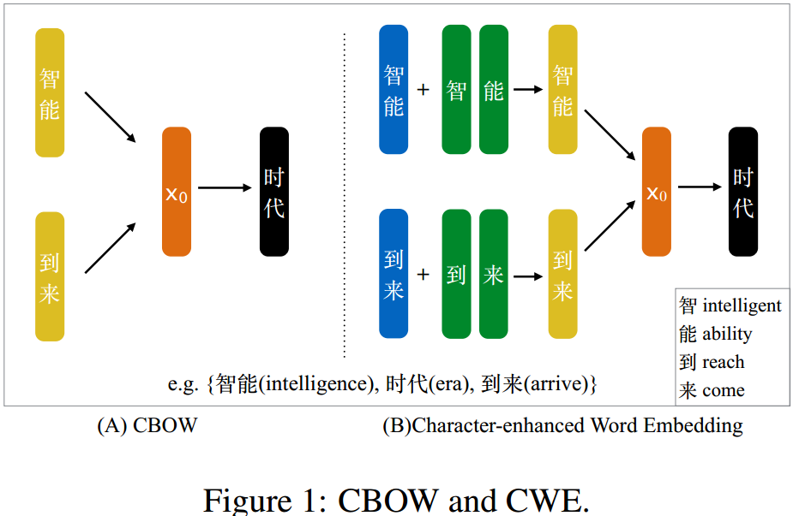
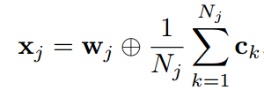

CWE
Notes:
这篇论文提出的模型CWE，其实是在CBOW基础之上进行改进的
两者的区别：
CBOW模型的输入只有词语的向量，而CWE模型的输入不仅包含词语的向量，还有词语中每个字的向量，这也是这篇论文中提到的要关注词语中字与字之间的关系
因为是在CBOW的基础上改进的，所以其余部分跟CBOW是一样的，也是通过某一个特征词的上下文相关的词对应的词向量，输出这一特定词的词向量
图中的例子：
“时代”一词的上下文词语是“智能”和“到来”，模型的输入层，不仅需要“智能”一词的向量，还需要“智”和“能”这两个字的向量，将词和字向量通过某一运算融合起来，得到一个综合的向量，“到来”这一部分的向量也是同理，再根据得到的综合向量去推测中间词“时代”的向量
公式：
wj 是词语xj的向量, Nj 是xj词语中包含的汉字数, ck 是xj中第k个汉字的字向量, ⊕ 是复合运算。
复合操作有两种选择：
1.词的embedding 和 字的embedding 直接相加。所以要求他们的维度一样
2.词的embedding 和 字的embedding 直接concate。
作者经过实验发现，concate的操作更耗时，但效果并没有更好，所以在实际使用时，是用相加操作

Slide 4
问题1：非复合词
.
国外传到中国的音译词：“巧克力”，“沙发”
字常见于特定词，很少与别的字组词：“琵琶”，“徘徊”
人名、地名、组织名
Notes:
公式中为什么要有个1/2？
它保证了复合词和非复合词在计算距离时的一致性。
问题的解决方法：
对于上面的这些词，做了一个列表，不考虑字向量。因为这些往往都是特定词，重点是词向量，而不是字向量，而且如果把字向量也考虑进去，可能会引起不必要的词歧义

Slide 5
问题2：一字多义
“喝酒”——“喝彩”
“创造”——“创伤”
“开端”——“端正”
Notes:
较于单词而言，中文的每个字符信息更加模糊，也就是说在不用的词语中，同一个字会有不同的意思，所以仅用一个向量表示一个字符是不够的。
解决方法：
提出多原型字符嵌入方法。得到一个字符的多个向量，对应于字符的各种含义。

Slide 6
Multiple-Prototype Character Embeddings
Position-based Character Embeddings
Cluster-based Character Embeddings
Nonparametric Cluster-based Character Embeddings
Notes:
我们提出了几种可能的多原型字符嵌入方法:基于位置的、基于聚类的和非参数的方法。

Slide 7
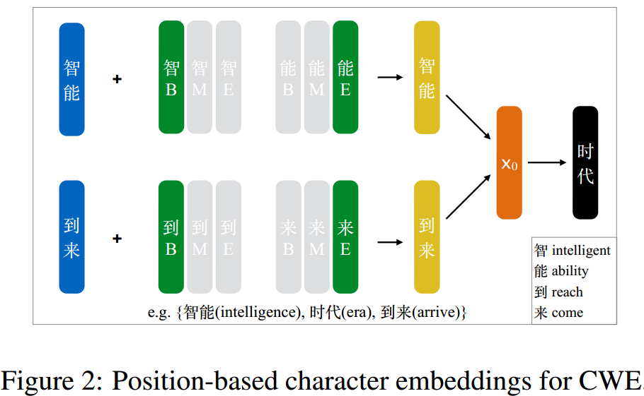


Position-based Character Embeddings
为每个字保留3个embedding： ，分别表示词语位置中的头部，中部，尾部。
，
Notes:
这种方式比较简单，但是缺点也是比较明显的，它假设的前提是同一个汉字只要位于不同单词的同一个位置就具有相同的语义，这显然在一些情况下是不成立的

Slide 8
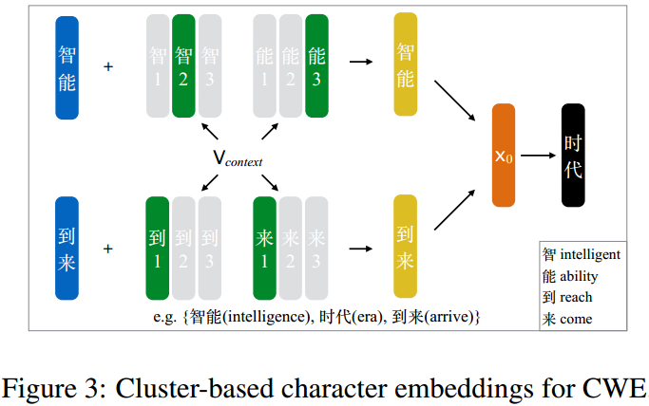



Cluster-based Character Embeddings
为
d
k
.
position-cluster-based character embeddings ：对于字符(B, M, E)的每个位置，我们学习多个嵌入来解决这个位置可能遇到的歧义问题
Notes:
在利用式子(1)xj=…生成词向量的时候，考虑如何选取合适的ck
也就是变成了公式（2），在这里，r_k^max是选择的一个合适模式向量，也就是对于每一个汉字提前分配m个字向量，m的个数是模型的一个超参数，代表了潜在定义的每个汉字所对应的语义模式（我们也可以称之为模式向量）
公式（3）就是求字C_k的若干个模式与Vcontext的余弦相似度最大值时的模式。
Vcontext是该汉字对应词语前后窗口内的2k个词语，而这些词语的向量形式由词向量和字向量叠加形成，只不过在挑选字向量的模式向量的时候，直接选了过去被挑选最多次的模式向量，也就是c_u^most
利用context向量，从一个汉字的所有模式向量中选择一个和context语义计算上最相似的作为该汉字对应的向量。其实有点像K-means算法
当然，也可以将第一种方法结合起来，也就是说，对于字符(B, M, E)的每个位置，用第二种方法，为每个汉字的每个位置分配多个模式向量

Slide 9

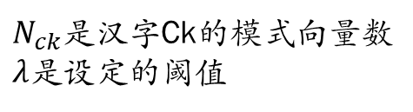
Nonparametric Cluster-based Character Embeddings
$N_{ck}$是汉字Ck的模式向量数
$λ是$设定的阈值
Notes:
该模型和2中的Cluster_based Character Embedding模型是很相似的，唯一不同的是，Cluster_based Character Embedding中的每一个汉字对应的模型向量的数量是一个预先设定的固定值，也就是作为模型的超参数。而在Nonparametric Cluster-based Character Embeddings模型中，该值是一个模型自动学习的值。
也就是说还是计算汉字对应的所有模式向量（每个汉字在刚开始的时候会被分配初始的少量的模式向量）和context的语义相似度，当相似度小于一定阈值的时候，说明当前所有的模式向量都不太适合，那么就新添加一个更加适合的模式向量。这样来看每个汉字对应的模式向量个数，不仅仅与刚开始的初始数量有关，还和整个算法的计算过程有关。

Slide 10
实验细节
优化方法：SGD
词、字向量的初始化：通过将语料库中的每个汉字视为单独的词语，并使用词语嵌入模型学习汉字嵌入，从而获得预先训练好的汉字嵌入向量
学习语料库：人民日报中的词汇， 105000个词语，6000个汉字
验证数据集：
wordsim-240：240对中文单词，人工标记的单词之间关系分数
wordsim-296：296对中文单词，人工标记的单词之间关系分数
Notes:
初始化：可以像CBOW、Skip-Gram和GloVe那样，任意初始化单词和字符嵌入向量。当然如果使用预先训练好的字符嵌入初始化可能会获得稍微好一点的结果。作者在实际试验中是通过将语料库中的每个字符视为单独的单词，并使用单词嵌入模型学习字符嵌入，从而获得预先训练好的字符嵌入
数据集：wordsim-240中有233对单词出现在学习语料库中，wordsim-296中有280对单词出现在学习语料库中

Slide 11
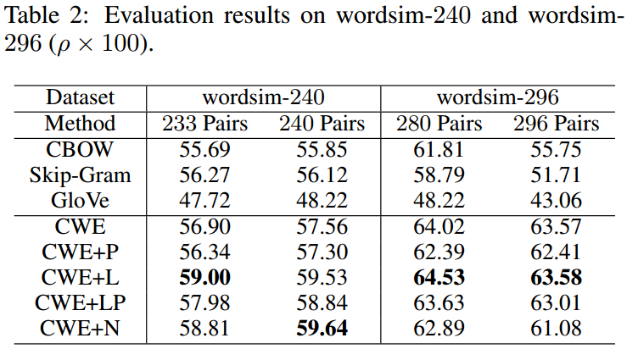
实验结果
Notes:
这里的分数是用斯皮尔曼相关分数ρ（两个统计变量的相关性）计算模型和人类的判断
wordsim-240的实验结果：
1.CWE以及他的变式方法都要好于CBOW、Skip-Gram、GloVe
2.CWE的变式方法要好于原始的CWE方法，这表明字符的多模式向量对于字符嵌入非常重要，而汉字的位置信息的效果不是很好。
wordsim-296的实验结果：
1.当添加16对新单词时，基线方法的性能显著下降，而CWE及其扩展方法的性能保持稳定，这说明对于没有学习过的新单词，CWE方法能够通过字符向量，学习到更多的信息
局限：
当考虑字符嵌入时，有一个副作用。也就是说，CWE方法往往会误判两个单词与共同字符的相关性。例如,词对“肥皂剧”(肥皂剧)和“歌剧”(歌剧)和词“电话”和“回话”，由于具有相同的字符

Slide 12
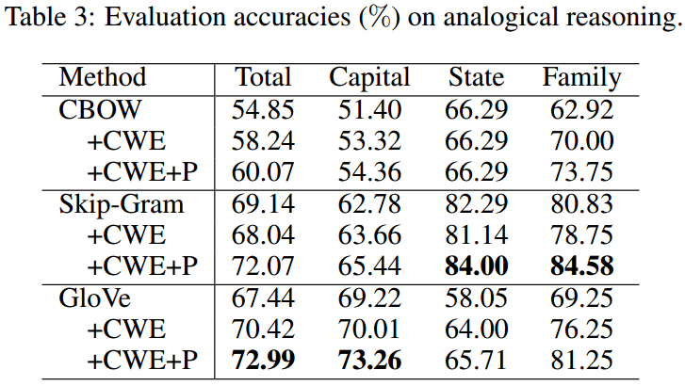
实验结果
假设有“女人”、“男人”、“父亲”这三个词，期望让“女人”-“男人”+“父亲”的结果趋向于“母亲”
数据集：包含3种类型：1. 687个国家的首都；2. 175个城市；3. 240个家庭单词
Notes:
类比推理型的任务：
假设有“女人”、“男人”、“父亲”这三个词，如果让“女人”-“男人”+“父亲”的结果趋向于“母亲”，那么我们会认为这个模型能解决这类问题，但是中文里缺少类比推理数据集，所以作者自己创建了一个
表3的实验结果：
1.对于CBOW、Skip-Gram、GloVe来说，加了CWE或者它变式方法，效果都要好于原始方法
2.我们的CWE模型可以提高所有单词的嵌入质量，而不仅仅是那些字符被考虑用于学习的单词。例如，在国家首都的类型中，所有的单词都是实体名称，其字符不用于学习。与基准模型相比，CWE模型仍然可以对这种类型进行改进
3.Skip-Gram and GloVe的效果要比CBOW更好

Slide 13
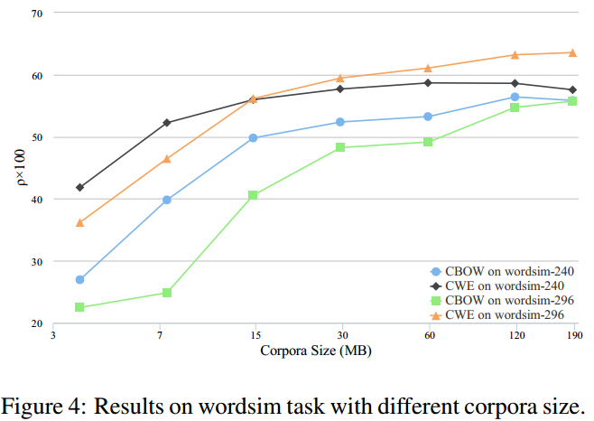
实验结果
Notes:
研究了语料库大小对词嵌入的影响。如图4所示，我们列出了CBOW和的结果CWE对wordsim-240和wordsim-296进行了测试，测试的语料库大小从3MB到180MB(整个语料库)。从图中可以看出，CWE可以很快的获得比原来更好的性能当学习语料库还比较小的时候(例如，7 mb和15 mb)

Slide 14
分析
局限
CWE方法往往会误判两个单词与共同字符的相关性。例如,词对“肥皂剧” 和“歌剧” 和词“电话”和“回话”，由于具有相同的字符

Slide 15
Thanks for watching
Reporter:Jie Ruan, Junjie Zhu
2020.5
Notes:
可能会问到的问题：
1.CWE中词、字的向量是如何生成的？
论文中提到，可以随机初始化，然后经过跟CBOW相同的训练方法（计算output与target的loss，反向传播），更新向量
也可以用作者实验中用的预训练方法，也就是把每个汉字都当做一个词，跟CBOW相同的训练方法（计算output与target的loss，反向传播），更新向量，获得汉字向量。也就是说已经用传统的CBOW方法训练出来了词向量和字向量，之后再训练一个新的CBOW模型来调整embedding

